Slide 1
Классный час в 3 «А» классе Вилейской гимназии №2

Slide 2
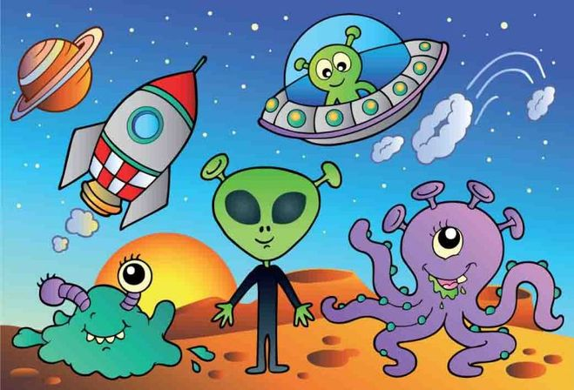
Немного о нас

Slide 4
Вежливый
Добрый
Образованный
Воспитанный
Уважительный
Культурный
Честный

Slide 5
Догадайтесь, о чём идёт речь?
Сердец доброта

Slide 7
МИЛОСЕРДИЕ

Slide 8
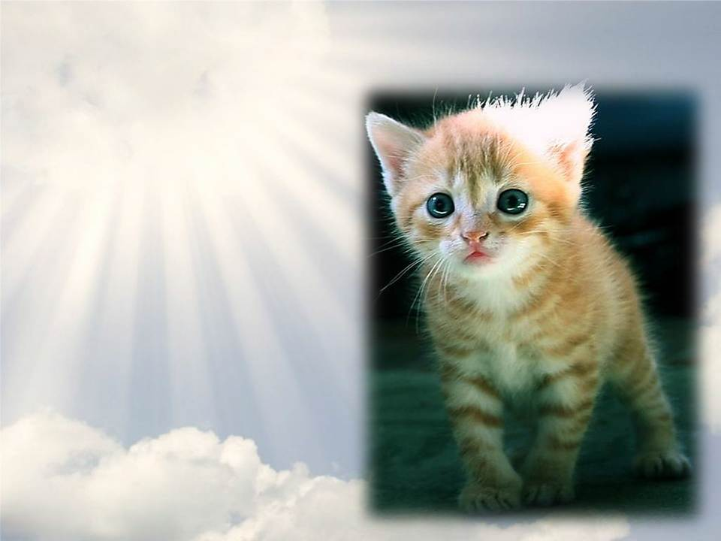
- МИЛ-
МИЛЫЙ
МИЛОВАТЬ
МИЛОСТЬ

Slide 9
-СЕРД-
СЕРДЦЕ
СЕРДЕЧНЫЙ

Slide 10
МИЛОСЕРДИЕ
Это готовность помочь кому-нибудь, простить кого-нибудь, человеколюбие.

Slide 11
Синонимы к слову МИЛОСЕРДИЕ
ДОБРОТА
ДОБРОДУШИЕ
ДОБРОСЕРДЕЧНОСТЬ

Slide 12
МИЛОСЕРДИЕ
СОСТРАДАНИЕ
ЗАБОТЛИВОСТЬ
ЗЛОРАДСТВО
МЕСТЬ
ДОВЕРИЕ
ЧЕЛОВЕЧНОСТЬ
ОБИДА
УВАЖЕНИЕ
ЖАЛОСТЬ
РАВНОДУШИЕ
ПРОЩЕНИЕ
ЛЮБОВЬ
ДОБРОТА
ПОМОЩЬ
ЖАДНОСТЬ
ОТЗЫВЧИВОСТЬ

Slide 13
Заботливость
Отзывчивость
Прощение
Жалость
Помощь
Человечность
Сострадание
Доброта
Любовь

Slide 14
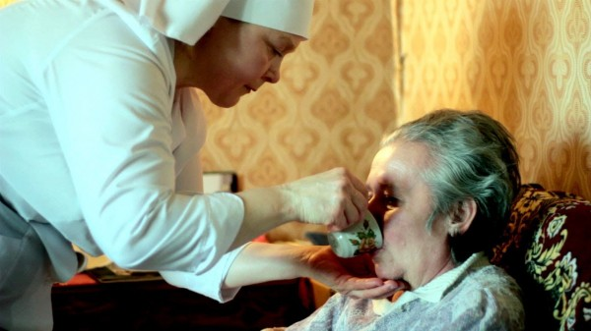
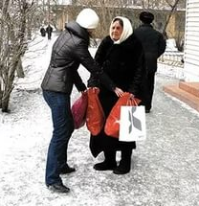
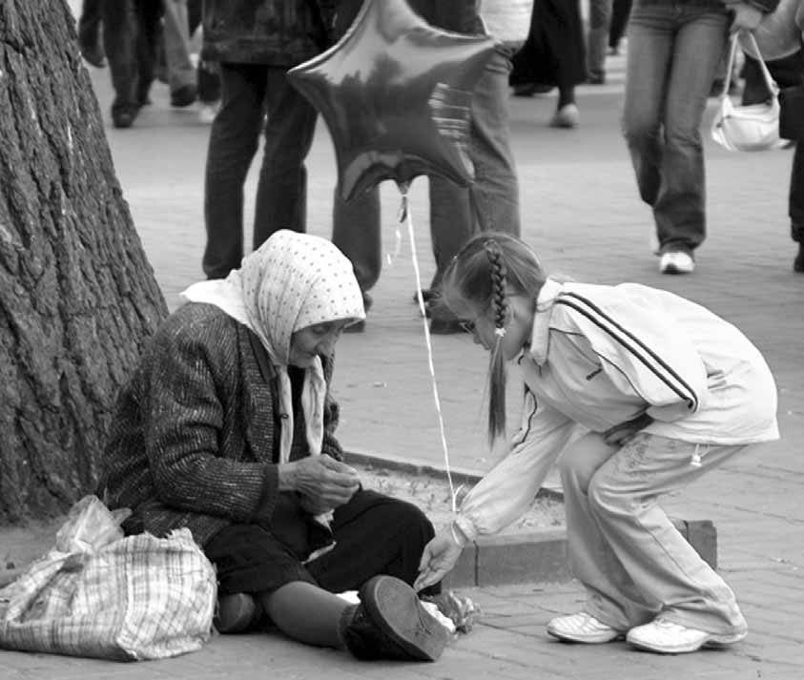
Милосердие – это бескорыстная искренняя помощь нуждающимся.

Slide 15
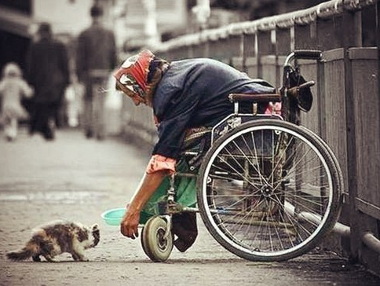
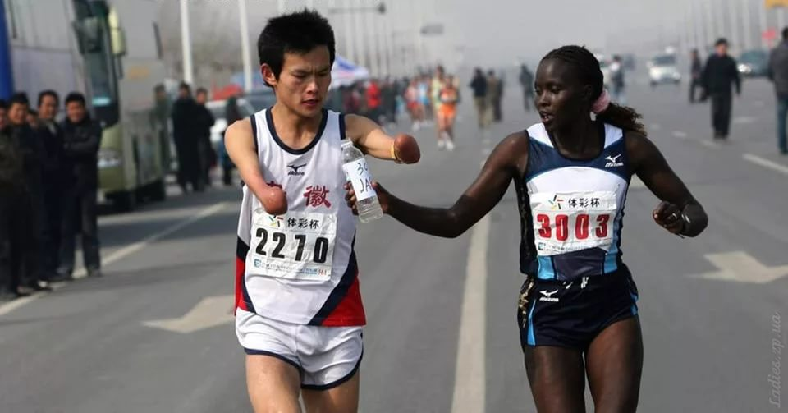
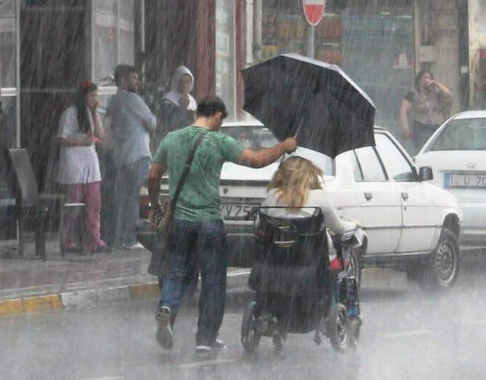
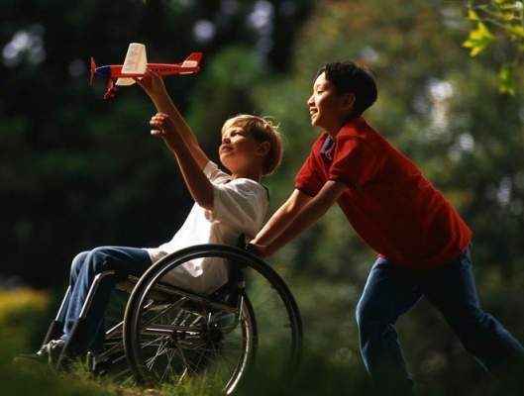

Slide 16
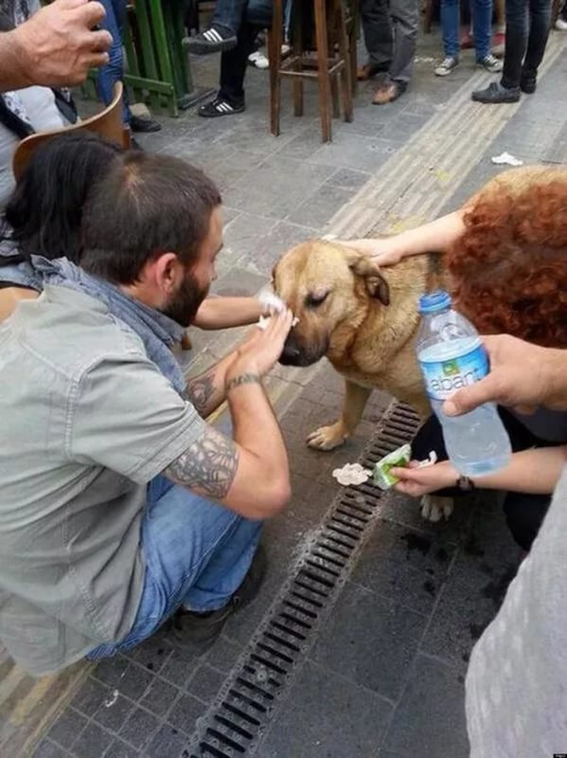
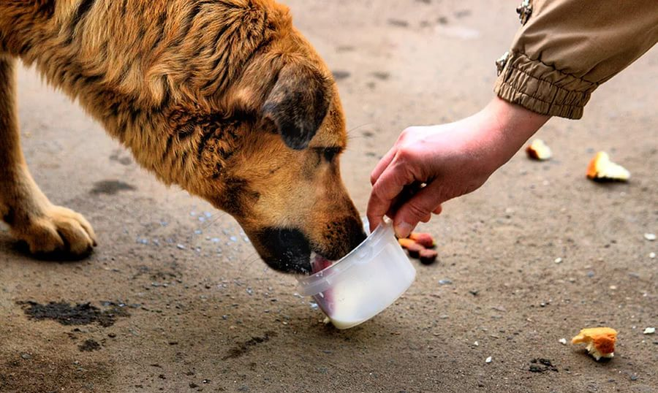
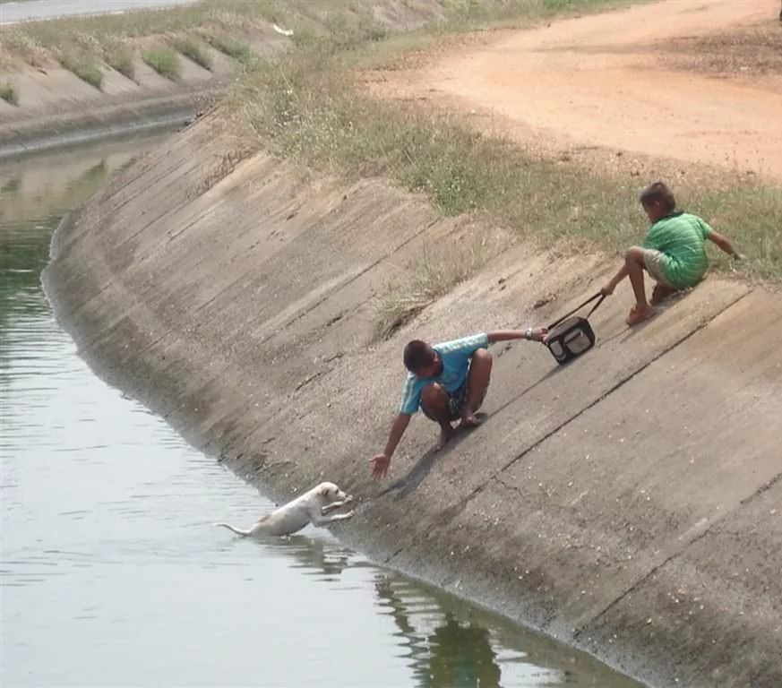

Slide 17
Что относиться к милосердию?
Подать милостыню
Прощать обиды
Накормить голодного
Дать что-то из-за боязни показаться другим жадным
Подарить то, что самому ненужно
Утешить печального, плачущего
Не мстить за зло
Дать в обмен на что-то
Одеть бедного
Сделать доброе ради похвалы или благодарности
Помочь немощному по хозяйству
Поделиться последним куском хлеба
Творить добро не на показ
Посетить больного
Дать добрый совет

Slide 18
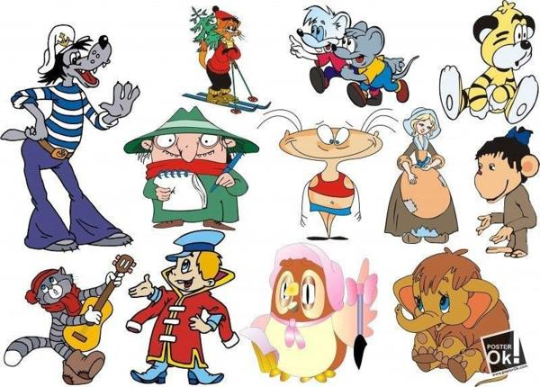
Игра «Угадай-ка»

Slide 19
Доброта

Slide 20
ПРАВИЛА ДОБРОТЫ
Помогать другим
Прощать ошибки других
Не жадничать
Не завидовать
Жалеть других

Slide 21
ДОБРЫЕ СЛОВА – КОРНИ.
ДОБРЫЕ МЫСЛИ – ЦВЕТЫ.
ДОБРЫЕ ДЕЛА – ПЛОДЫ.
ДОБРЫЕ СЕРДЦА – САДЫ.

Slide 22
Жизнь дана на добрые дела!

